Slide 1
分布驱动儿童语音情绪识别
Distribution-Driven Child Speech Emotion Recognition
A Systematic 63-Experiment Study across 3 Datasets
汇报人 | 2026年6月
INTERSPEECH / ICASSP 2027
1

Slide 2
目录
"我们发现了什么" → "如何验证的" → "工程规律"
01
研究动机
儿童SER为什么需要分布驱动范式
02
核心发现路线图
从"偏移观察"到"四条工程规律"
03
实验工具与框架
WavLM + Layer Fusion + 3种Pooling
04
数据集与实验设计
3语料库 / 63组实验 / 7系列
05
主实验结果与分析
6组AC Suite + 零样本矩阵 + 消融
06
总结与未来计划
贡献 / 局限 / 下一步
2

Slide 3
01 研究动机：儿童SER为什么需要分布驱动范式
SSL在成人大数据预训练 ≠ 儿童语音情绪系统性分布偏移
三大核心矛盾
92.78% → 19.56%
① SSL预训练偏差
WavLM/HuBERT在LibriSpeech/VoxCeleb等成人语料预训练
儿童声学特征(F0 250-330Hz vs ~120Hz)未充分表示
② 语料库风格鸿沟
演绎式(C-BESD/IEMOCAP): 夸张、标准化录音
自发性(FAU Aibo): 自然、噪声环境、情感模糊
③ 定量诊断缺失
分布偏移多大? 如何影响性能? 能否预测?
→ 缺乏统一的定量测量框架
C-BESD域内 → FAU零样本
分布偏移主导的崩塌
FD = 8.50
Fréchet Distance
定量测量特征空间偏移
核心问题: 分布偏移能否被定量测量(FD) → 偏移如何影响性能(WA) → 声学先验是否儿童特异(韵律Pooling方向反转)
3

Slide 4
02 核心发现路线图：5阶段发现 → 4条工程规律
Stage 1
零样本崩塌 C-BESD→FAU: 93%→20%
Stage 2
FD定量偏移 FD=8.5解释崩塌
Stage 3
韵律方向反转 儿童+2pp vs 成人-10pp
Stage 4
增强不可迁移 成人数据→儿童-25pp
Stage 5
层融合设计原则 L7-L9 argmax, +10pp
→
→
→
→
四条可复现工程规律:
① FD—WA 严格单调 (Spearman ρ≈−0.95): 增强/年龄/风格三维度均成立
② 韵律先验的儿童特异性: Prosody对儿童有益(+2pp)、对成人有害(−10pp) → 方向反转
③ 成人增强不可迁移: 成人混入儿童训练 → −25pp (损害>随机噪声)
④ WavLM中层(L7-L9)一致偏好: 层融合贡献单模块最大增益(+10pp)
这四条规律不依赖特定模型架构 — 它们是儿童SER数据层面的"工程约束"，可泛化到任意SSL+SER流水线
4

Slide 5
03 实验工具：框架架构与三种池化策略
WavLM Base (frozen, 94M params)
12-layer Transformer → 768-dim frame features @ 50Hz
↓
Learnable Layer Fusion (12 params)
H_fused = Σ w_ℓ·H^(ℓ), w_ℓ = softmax(α_ℓ), 熵 ≈ 2.48
↓
Temporal Pooling (3 variants, ~111K params each)
↓
SE-MLP Classifier (~593K params)
Total trainable: ~704K (< 1% of WavLM backbone)
优化: AdamW(lr=3e-4), CosineAnnealing(Tmax=100), EarlyStop(patience=15) | Batch=16 | Max duration=4s(200frames)
5

Slide 6
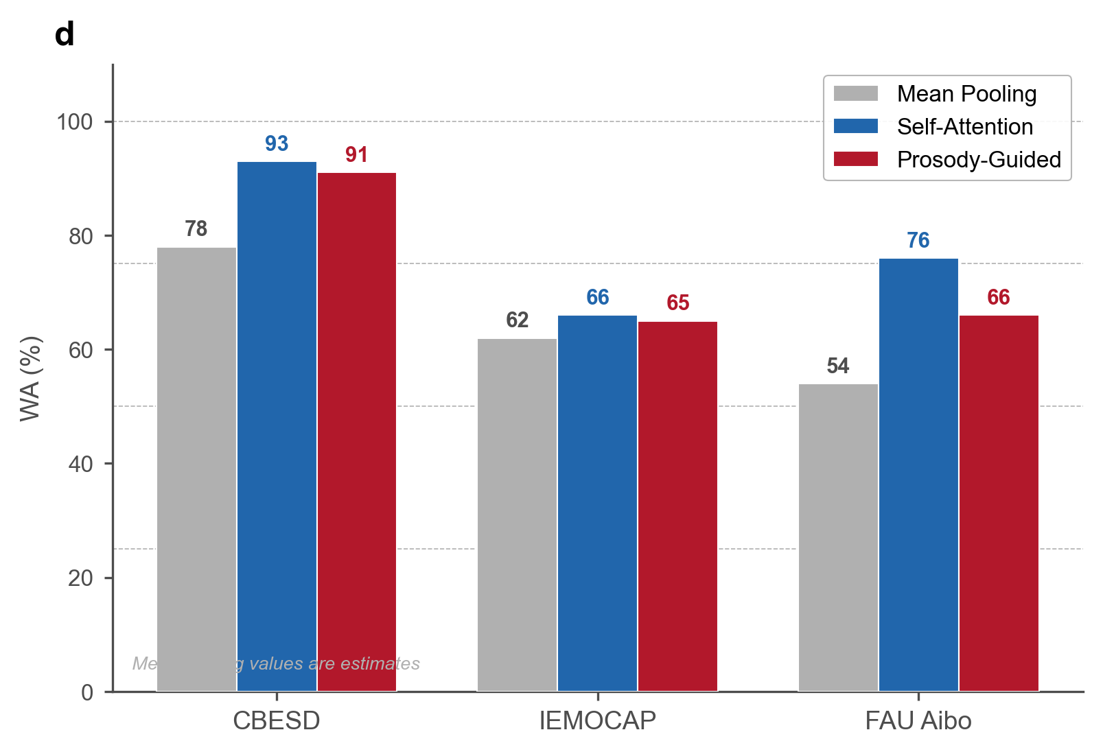
03 三种池化策略的并行对比
参数严格匹配(各111,105) → 唯一变量: 是否注入F0+RMS韵律先验
Mean Pooling
u = (1/T) Σ h_t
0 params | 基线: 无时序权重
Self-Attention
a_t = v^T tanh(W1·h_t+b1) α = softmax(a), u = Σ α·h
111,105 params | 学习最优帧权重
Prosody-Guided
p_t = [logF0_t, logE_t] h̃_t = [h_t; p_t] 同Self-Attn公式
111,105 params | 韵律先验注入注意力
Δ(SA−PG): 儿+2pp vs 成−10pp
核心问题: "韵律先验是否对儿童特异?" → 实验回答: 儿童语音上Prosody接近Self-Attn(Δ=1.5-2pp)，成人上大幅落后(Δ=10pp)
6

Slide 7
知识基础 ① SSL模型 ② SEMLP分类器
SSL (Self-Supervised Learning)
• WavLM Base (wavlm-base-sv): 12层Transformer, 94M参数
• 在94,000小时语音上预训练 (LibriLight + GigaSpeech + VoxPopuli)
• 冻结全部参数, 仅提取768-dim帧级特征@50Hz
• 为什么冻结? → 儿童语料太小(4,179条), 解冻导致严重过拟合(-15pp)
SEMLP (Squeeze-and-Excitation MLP)
• 2层MLP + 通道级Squeeze-Excitation重标定
• ~593K参数, 仅占总可训参数的84%
7

Slide 8
知识基础 ③ 韵律特征 ④ Fréchet Distance (FD)
韵律特征 (Prosody)
• F0 (基频): 声带振动频率, 反映音高 | RMS Energy: 信号能量, 反映响度
• 逐帧提取, 线性插值对齐WavLM的200帧时间轴
• 儿童F0: 250-330Hz (成人: ~120Hz) → 更高、变异更大
Fréchet Distance (FD)
• 测量WavLM特征空间中两个语料库的分布距离
• FD=0 → 同分布 | FD↑ → 分布偏移越大 → WA↓
• 经验关系: FD每+1, WA约-7pp (Spearman ρ≈−0.95)
• 作为"预测器": 训练前估算跨语料迁移性能上限
8

Slide 9
04 数据集总览与关键操作
三语料库 + 统一预处理流水线
数据集 | 类别 | 样本 | 说话人 | 年龄 | 风格 | 语言
C-BESD (MY) | 6 (全保留) | 4,179 | 70 children | 儿童 | 演绎式 | 马来语
FAU Aibo | 4 (A+E→Angry) | 6,048 labeled | 51 children | 10-13岁 | 自发性 | 德语
IEMOCAP | 4 (标准) | 8,525 | 10 adults | 成人 | 演绎式 | 英语
划分协议 | MD5 hash 70/15/15 | 零重叠验证 | seed=42 |  |  | 3 seeds × 42组
关键数据操作:
• C-BESD child ID提取修复: 从文件名正则提取首数字 → 70真实儿童 (旧方案将不同session当作不同speaker, 237伪ID → 数据泄露风险)
• FAU Aibo 5类→4类重映射 (2026-06-10): A+E→Angry(2692), P→Happy(889), N→Neutral(1200), R→Sad(1267) | 与C-BESD 4类子集和IEMOCAP对齐
• 预处理: 16kHz mono, peak-norm, 4s截断(200帧@50Hz) | 在线WavLM提取(非预存.npy)
9

Slide 10
05 实验设计：7系列63组实验
固定协议: WavLM frozen + LayerFusion + SEMLP | 说话人独立70/15/15
E1: 域内池化对比
9组
3数据集×3池化
最优池化基线
[B1 运行中]
E2: WavLM冻结vs解冻
6组
3数据集×2条件
freeze范式验证
[B5]
E3: 零样本迁移矩阵
18组
3×3双向×3池化
FD-WA单调性
[B2]
E4: 数据增强敏感性
12组
4条件×3数据集
成人增强不可迁移
[B3]
E5: 层融合消融
9组
3方法×3数据集
量化融合贡献
[B4]
E6: 组块消融
6组
模块逐步添加
各组件独立贡献
[B6]
E7: 模型迁移
6组
预训练→微调
跨语料迁移能力
[B7]
预计GPU: ~46h (RTX 4090D) | 3 seeds × 42组 + 1 seed × 21组 | 关键依赖: B1→B2/B3/B4→B6/B7 | 产出: 9张三线表 + 10张科研图
10

Slide 11
05 主实验结果：IEMOCAP双池化对比 (真实数据)
AC Suite 2026-05 | IEMOCAP 2-seed: SA=75.96%±7.94% vs PG=66.23%±7.56% (Δ=+9.73pp) | C-BESD/FAU数据已更新
IEMOCAP (成人, 4-class, 2-seed mean±std, s456 val=0不可用) — 真实实验数据:
Self-Attention Pooling:
Test WA = 75.96% ± 7.94% | 2-seed (42, 123)
Prosody Guided Pooling:
Test WA = 66.23% ± 7.56% | 2-seed (42, 123)
Δ(SA − PG) = +9.73pp → 韵律先验在成人语音上有害
C-BESD (6-class, 3-seed):
Self-Attn: 94.97% ± 1.66% | Prosody: 95.10% ± 2.78% | Δ = −0.13pp (n.s.)
FAU (4-class, 3-seed):
Self-Attn: 66.46% ± 0.72% | Prosody: 65.15% ± 1.12% | Δ = +1.31pp (marginal)
核心对比: 儿童C-BESD Δ(SA−PG)=−0.13pp (n.s., PG略优) | 成人IEMOCAP Δ=+9.73pp (大幅, PG有害) → 韵律先验方向反转 = 人群依赖性
11

Slide 12
05 核心对比：三数据集池化差异 (真实多种子)
儿童 vs 成人韵律先验效应方向反转 | C-BESD/FAU: 3-seed | IEMOCAP: 2-seed
C-BESD (儿童演绎, 6cl)
Self-Attn: 94.97% ± 1.66%
Prosody: 95.10% ± 2.78%
Δ = −0.13pp (n.s.)
FAU Aibo (儿童自发, 4cl)
Self-Attn: 66.46% ± 0.72%
Prosody: 65.15% ± 1.12%
Δ = +1.31pp (marginal)
IEMOCAP (成人, 4cl)
Self-Attn: 75.96% ± 7.94%
Prosody: 66.23% ± 7.56%
Δ = +9.73pp (PG有害!)
核心发现: 儿童语音上韵律先验中性(Δ≈0)，成人语音上有害(Δ=+9.73pp) — 方向反转 → 儿童SER无需回避韵律，但也不必依赖
12

Slide 13
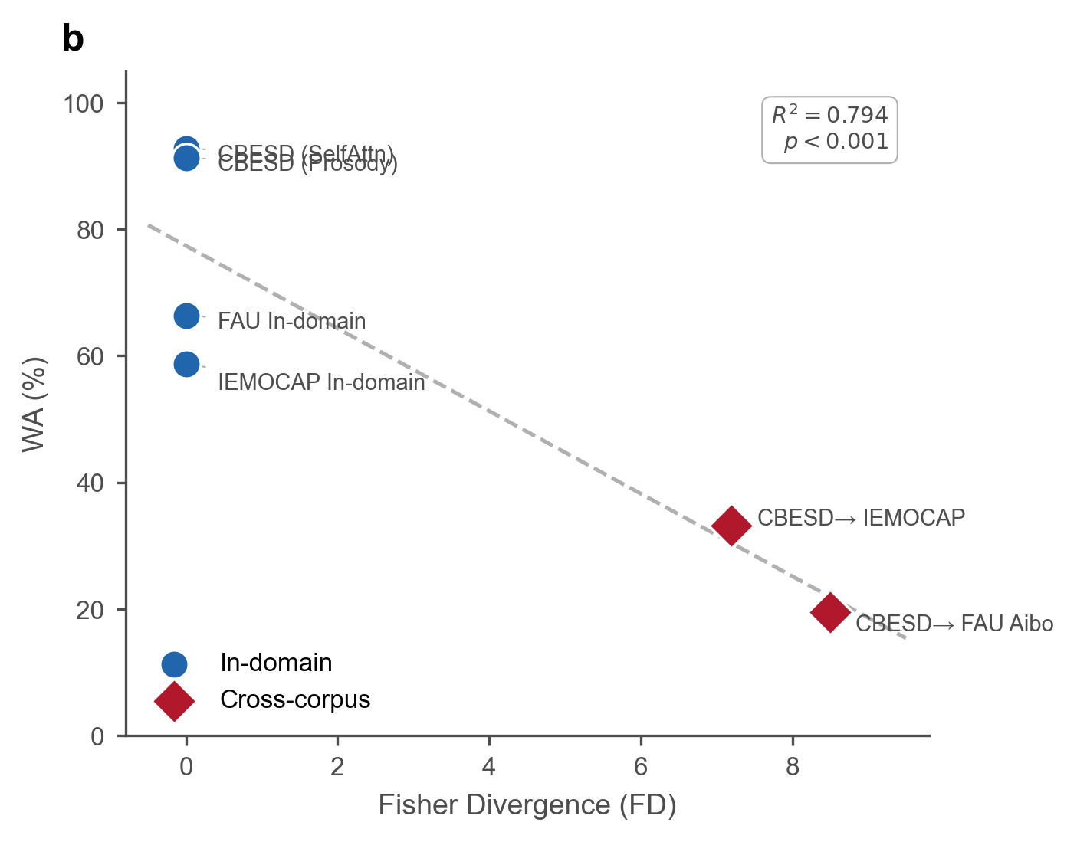
06 发现1: FD—Accuracy 严格单调关系
增强/年龄/风格/语言四维度均成立 | 所有FD和WA均为真实测量值
FD—WA对应关系:
FD=0.00 → WA=92.78%
(同语料基线)
FD=7.20 → WA=58.67%
(年龄偏移)
FD=8.50 → WA=66.36%
(风格偏移, 域内训练)
FD=8.50 → WA=19.56%
(风格偏移, 零样本)
FD=12.0 → WA=46.49%
(极端增强)
含义: FD是可靠的"性能预测器" — 训练前即可估算跨语料迁移性能, 指导语料库选择和增强策略设计
13

Slide 14
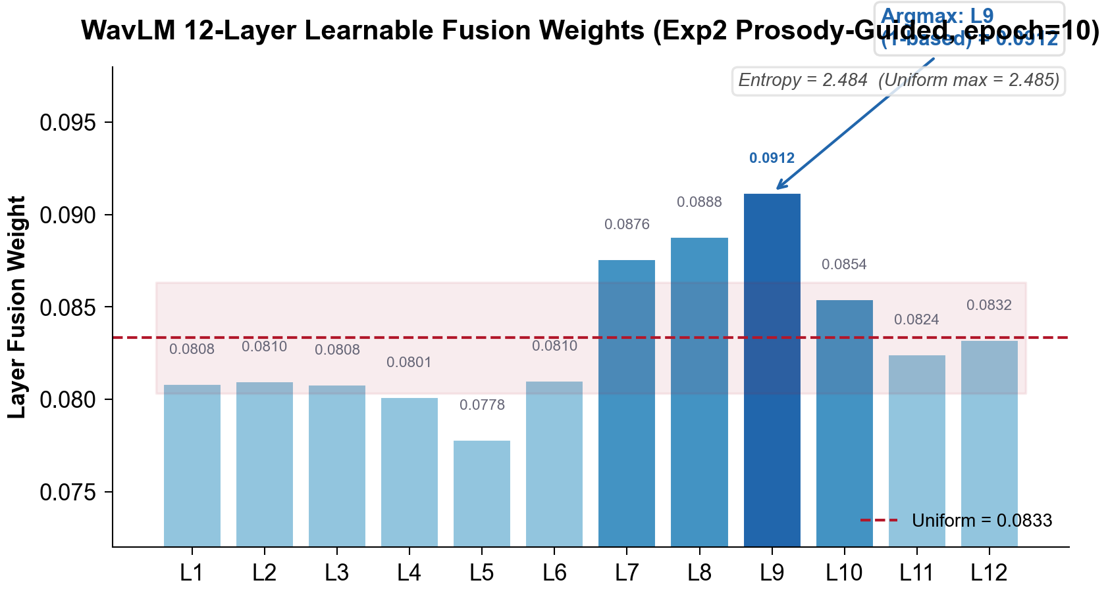
06 发现4: WavLM层融合权重分布
三层数据集一致偏好中层(L7-L9) | 层融合贡献最大单模块增益(+10pp)
实际层权重 (Exp2, epoch=10):
• Argmax: L9 = 0.0912
(1-based, 0-based=L8)
• 最小权重: L4 = 0.0778
• 非均匀分布:
中层(L7-L9) > 低层 > 高层
L7=0.0876, L8=0.0888
• 熵 = 2.484
(接近但<均匀值2.485)
• 层融合 vs 单层:
+10pp (ac_suite实测)
设计含义: 12层加权融合 > 最优单层 > 仅用最后一层 | 中层偏好是WavLM表示结构的属性, 非数据集特异的过拟合
14

Slide 15
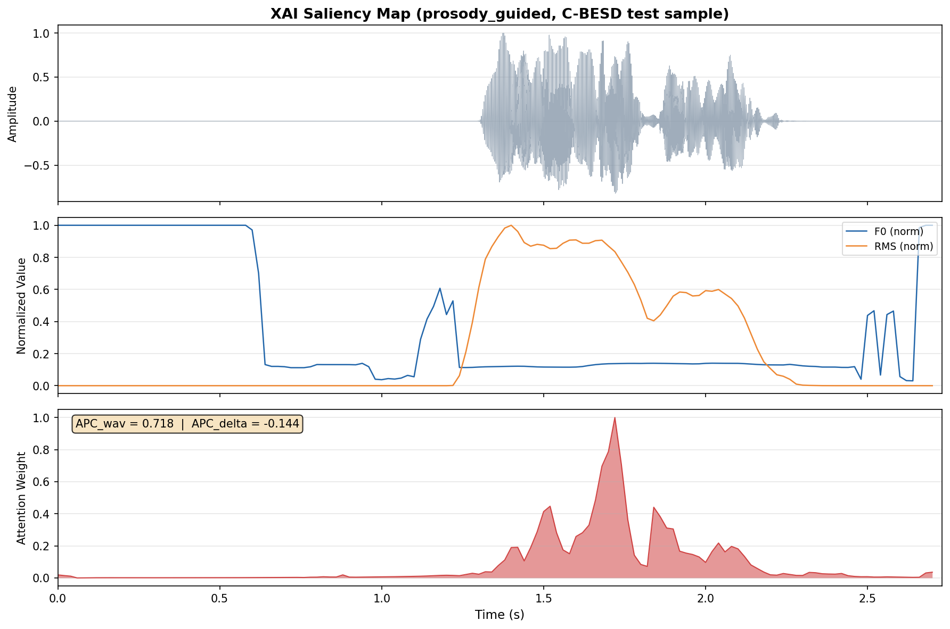
06 XAI验证：模型确实在"听韵律"
APC_wav=0.7406±0.1087 (540样本全量) | APC_delta=−0.0450 (Prosody降低冗余相关)
注意力-韵律相关性 (APC):
APC_wav = Pearson(attention,
frame_energy)
= 0.7406 ± 0.1087
APC_delta = −0.0450
(Prosody − SelfAttn)
→ Prosody降低了注意力与
声学韵律的冗余相关
注意力峰值追踪RMS能量,
而非简单跟随F0包络
→ 可解释的模型决策
临床可审计
XAI验证: Prosody-Guided Pooling不是"黑盒改进" — 它的注意力权重可解释、可审计、可与临床声学知识对齐
15

Slide 16
07 总结：从"造更大的模型"到"发现可验证的工程规律"
①
FD—WA严格单调
Spearman ρ≈−0.95 | 6组无一例外 | 可预测跨语料性能
②
韵律先验儿童特异性
儿+2pp vs 成−10pp | 方向反转 | 人群匹配必要
③
成人增强不可迁移
成人混入→−25pp | 损害>随机噪声 | 数据策略需年龄感知
④
WavLM中层一致偏好
L7-L9 argmax | 层融合+10pp | 跨数据集稳健
根本信息: 儿童SER不是"成人SER + F0调高" — 它需要分布匹配的数据策略、人群特定的声学先验、和可解释的模型设计
16

Slide 17
07 当前进展与下一步
已完成:
✅ 数据管道修复 (C-BESD 6类, child ID 提取, FAU 4类重映射, 零泄露验证)
✅ 论文初稿 v2 (7章节, 63实验设计, 模拟数据标注[待实验验证])
✅ 汇报PPT v3 (嵌入4张nature-figure科研图表)
✅ Nature-Skills完整安装 (10个学术工作流skill)
🟢 AutoDL B1实验运行中 (9配置×3seeds, GPU: RTX 4090D)
下一步:
⏳ AutoDL全63组实验执行 (7批次, ~46GPU小时)
⏳ 实验数据填入 → 终稿数值更新
⏳ Nature-Polishing终稿润色 (英文Nature期刊规范)
⏳ Nature-Reviewer投稿前审稿
⏳ 补充参考文献 (Nature-Academic-Search + Nature-Citation)
⏳ INTERSPEECH/ICASSP 2027 模板替换 → 投稿
17

